Slide 1
Il mito di
Pigmalione
Metamorphoses X, vv.243-294

Slide 2
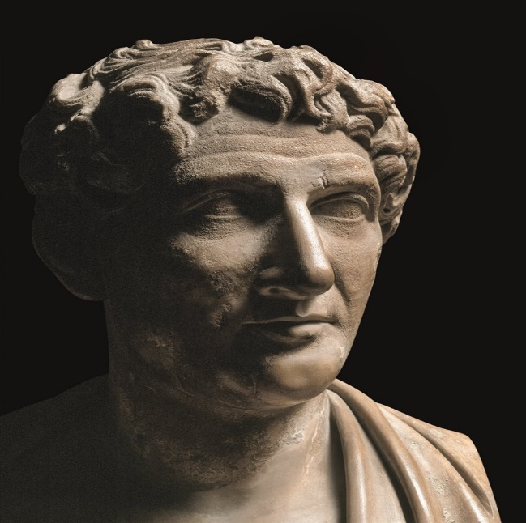
Le Metamorfosi
8 d.C.
15 libri in esametri.
affresco mitologico in cui i temi e gli eroi del mito greco assumono una vita del tutto nuova.
la prospettiva in cui si guarda al mito è la metamorfosi ossia il cambiamento di forma per cui un essere umano viene trasformato dagli dei in animali o anche oggetti inanimati.
Il valore del poema sta nello splendore della forma oltre che nel contenuto, l’esametro di Ovidio scorre elegante, armonioso e ricco di immagini vivide e plastiche.

Slide 3
Pigmalione
Il mito è uno dei più raffinati racconti delle Metamorfosi: in poco più di cinquanta versi Ovidio riflette sul significato dell’arte e dell’amore con uno stile delicato ma mai eccessivo.
La sua arte non è più mimesis, ma creazione ex novo di un ideale, che l’artista sceglie di vivere abbandonandosi alla sua illusione, ma anche godendo della sua perfezione
L’amore per la statua (agalmatofilia) non rappresenta un unicum all’interno della cultura antica. Come attestano e Ateneo, l’attrazione irrazionale per le statue coglieva paradossalmente diversi individui.
L’artista rifugge ogni eccesso, ogni furor insano ed empio.

Slide 4
Analisi
la statua sembra viva; “salvo il pudore” significa forse che, se la fanciulla fosse stata viva, sarebbe stata consapevole della sua nudità e si sarebbe vergognata.
il timore che nella statua rimanga il livido rientra nella verosimiglianza dell’opera d’arte.
il bagliore della porpora delle coperte del letto accostate alla donna pallida come l’avorio, posta sui morbidi cuscini di piume, contribuisce a creare un’atmosfera di contrasto fra vita e mancanza di vita.
il paragone dell’avorio che si anima con la modellazione della cera rientra nel tema della creazione artistica.
Virginis est verae facies, quam vivere credas, voler et, si non obstet reverentia, velle moveri ars adeo latet arte sua.
oscula dat reddique putat loquiturque tenetque et credit tactis digitos insidere membris et metuit, pressos veniat ne livor in artus
conlocat hanc stratis concha Sidonide tinctis adpellatque tori sociam adclinataque colla mollibus in plumis, tamquam sensura, reponit.
admovet os iterum, manibus quoque pectora temptat: temptatum mollescit ebur positoque rigore subsidit digitis ceditque, ut Hymettia sole cera remollescit tractataque pollice multas flectitur in facies ipsoque fit utilis usu.

Slide 5
“effetto pigmalione” o “profezia autoavverante”: fenomeno psicologico in base al quale una persona, sotto l’influenza di una profonda suggestione, adegua il proprio comportamento all’opinione che gli altri hanno di lei, sia questa positiva o negativa. Conosciuto anche come “effetto Rosenthal”, dal nome del ricercatore che accertò il fenomeno, il quale, seguito di un noto esperimento scoprì che il rendimento scolastico era nettamente migliore in quei bambini ai quali era stato detto di essere più intelligenti a seguito di un test L’effetto pigmalione si verifica soprattutto se l’opinione viene data da chi ha influenza sul soggetto, quindi una figura genitoriale, un tutore o un capo carismatico.
Pigmalione in Psicologia

Slide 6
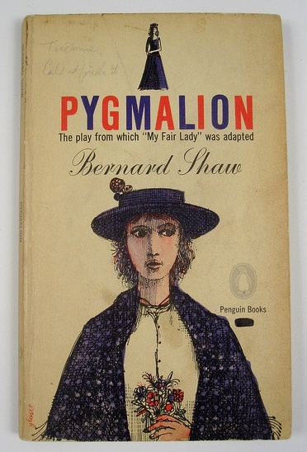
La riproposta di Shaw
Al mito di Pigmalione si ispirò il drammaturgo irlandese G. B. Shaw, autore della commedia Pygmalion del 1913
Narra la storia di un professore che istruisce, sia dal punto di vista culturale che delle buone maniere, una giovane popolana.
Al di là della prospettiva comica, che fa ridere il pubblico per la pronuncia della povera fioraia, c’è una feroce critica al classismo britannico che distingue le posizioni sociali anche e soprattutto attraverso l’inflessione linguistica.
Trattato il problema della manipolazione degli individui da parte delle classi superiori nei confronti di chi é ignorante. Critica la società dove un moderno Pigmalione può fare del popolo la sua Galatea.

Slide 7
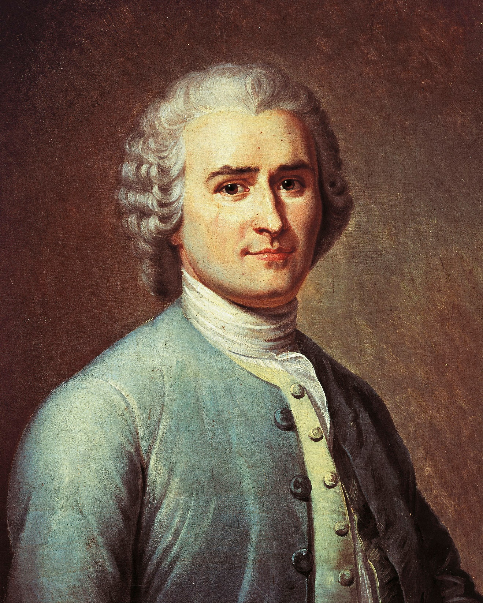
Il mito ripreso dal filosofo
Jean-Jacques Rousseau nel novembre del 1762 compose il libretto lirico Pygmalion,
Il 19 aprile 1770, fu messa in scena per la prima volta una rappresentazione privata del libretto
In questa opera la statua ha le sembianze della ninfa Galatea.
L’opera di Rousseau del mito di Pigmalione godette di buon successo alla Comédie Française, e notevole su anche il successo il seguito nel resto d’Europa.

Slide 8
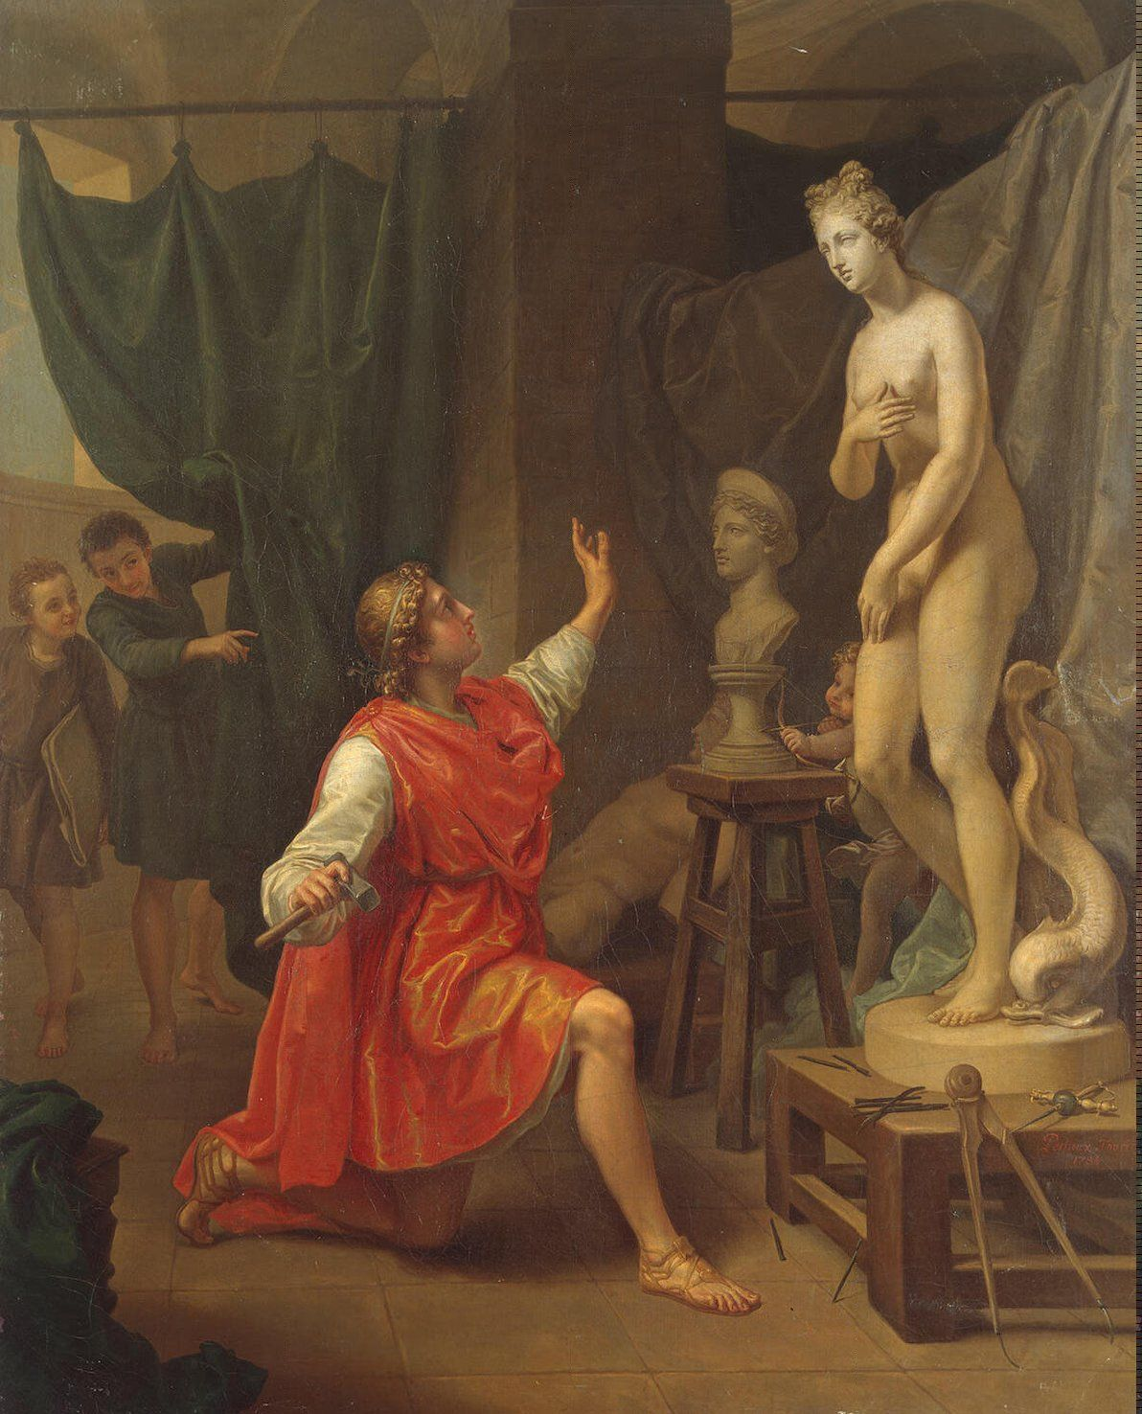
Titolo dell'opera: Pygmalion et Galathée
Autore: Laurent Pécheux
Datazione: 1784
Collocazione: San Pietroburgo
Tipologia: dipinto
Tecnica: olio su tela
A
n
a
l
i
s
i
d
e
l
l’
O
p
e
r
a
momento dell’animazione della statua
L’effigie, ancora di apparenza marmorea, è viva solo nell’atteggiamento di modestia, connotazione che deriva dal testo ovidiano .
L’artista non è stupito, ma assume una rigida posa neoclassica, quasi stilizzata, in contrasto con l’espressione incuriosita dei due apprendisti.
Rappresentata secondo l’iconografia classica della Venus pudica.

